Slide 1
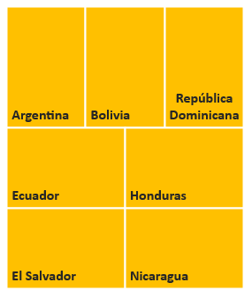
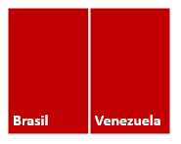
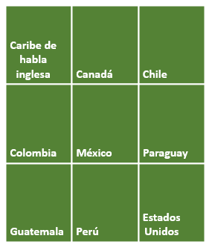
Estatus de re-verificación de la sostenibilidad de la eliminación del sarampión y la rubeola en la Región de las Américas
PENDIENTE DE RE-VERIFICACIÓN
SOSTUVO LA ELIMINACIÓN CON PREOCUPACIONES MAYORES
SOSTUVO LA ELIMINACIÓN CON PREOCUPACIONES MENORES
La Comisión Regional de Monitoreo y Re-Verificación de la Organización Panamericana de la Salud (OPS) concluyó que los Estados Miembros han sostenido la eliminación de la rubéola y el SRC, mientras que Brasil y Venezuela están pendientes de la re-verificación para la eliminación del sarampión. Los países restantes fueron estratificados por la Comisión en dos subcategorías. La implementación de campañas de vacunación de seguimiento de alta calidad fue un factor para agrupar a los países en “sostuvo con preocupaciones mayores”, debido al impacto de la pandemia en los servicios de vacunación de rutina y la presencia de bolsones de población susceptible.
Costa Rica, Cuba, Haití, Panamá, Uruguay, y los Territorios Franceses no sometieron informes anuales.
Fuente: Reunión anual de la Comisión regional para la re-verificación de la eliminación del sarampión y la rubéola (sesión virtual), 30 de noviembre al 2 de diciembre del 2021.

